Slide 1
The Alphabet
(Այբուբեն)

Slide 2
Այբուբենը դա հնչյունաբանական գրերի համակարգ է, որն ունի որոշակի հաջորդականություն: Անգլերենում այբուբեն (Alphabet) խոսքը սկիզբ է առել հունարեն այբուբենի α (ալֆա) և β (բետա) տառերից: Ամբողջ աշխարհում գործածվում են շուրջ 65 այբուբեններ: Ի տարբերություն հայոց այբուբենի, որն ունի 39 տառ, անգլերենի այբունենը բաղկացած է ընդհամենը 26 տառից: Ի դեպ, ամենաշատ տառեր ունի կոմբոջական այբուբենը՝ 72 տառ: Ստորև կներկայացվեն անգլերեն այբուբենի թե՛ տպատառ և թե՛ ձեռագիր տառերը: Առկա են նաև վերջիններիս արտասանական ձևերը:

Slide 3
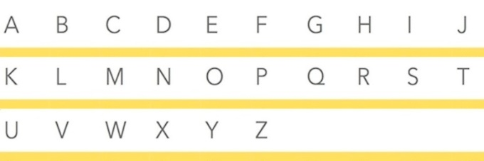

Տպատառ տառեր։

Slide 4
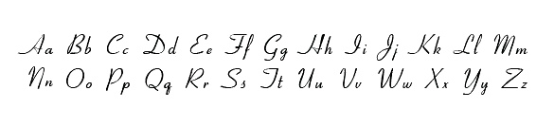
Ձեռագիր տառեր։

Slide 5
Ի դեպ նշենք որ, “Zz” տառը կարող է արտասանվել երկու կերպով։

Slide 6
ամերիկյան անգլերեն

Slide 7
բրիտանական անգլերեն

